Slide 1




The Impact of on the Job Market
Author: Thuy Duong

Slide 2

ABOUT THE PROJECT
Bối cảnh: AI đang có mặt và tác động lên nhiều lĩnh vực trong cuộc sống hiện đại
Vẫn đề được đưa ra: Will AI take your job?
Mục tiêu & phạm vi: Có cái nhìn tổng quát về tác động của AI tới thị trường lao động năm 2024
Tools:
Python | MySQL

Slide 3
TABLE OF CONTENTS
I.
Analysis process
Phân tích
II.
Discussion
Đánh giá
III.
Visualization
Diễn họa

Slide 4
I. Analysis process
01
02
03
04
Modeling
Data collection
Data understanding
Data preparation
Thu thập dữ liệu
Hiểu về dữ liệu
Chuẩn bị dữ liệu
Xây dựng mô hình

Slide 5

I.1. Data collection
Thu thập dữ liệu
Data file type | Data source
.CSV files Qualitative Data Quantitative Data | World cities Global Salaries in Data Science AI_job_market_insights
Year of Publication: 2024

Slide 6
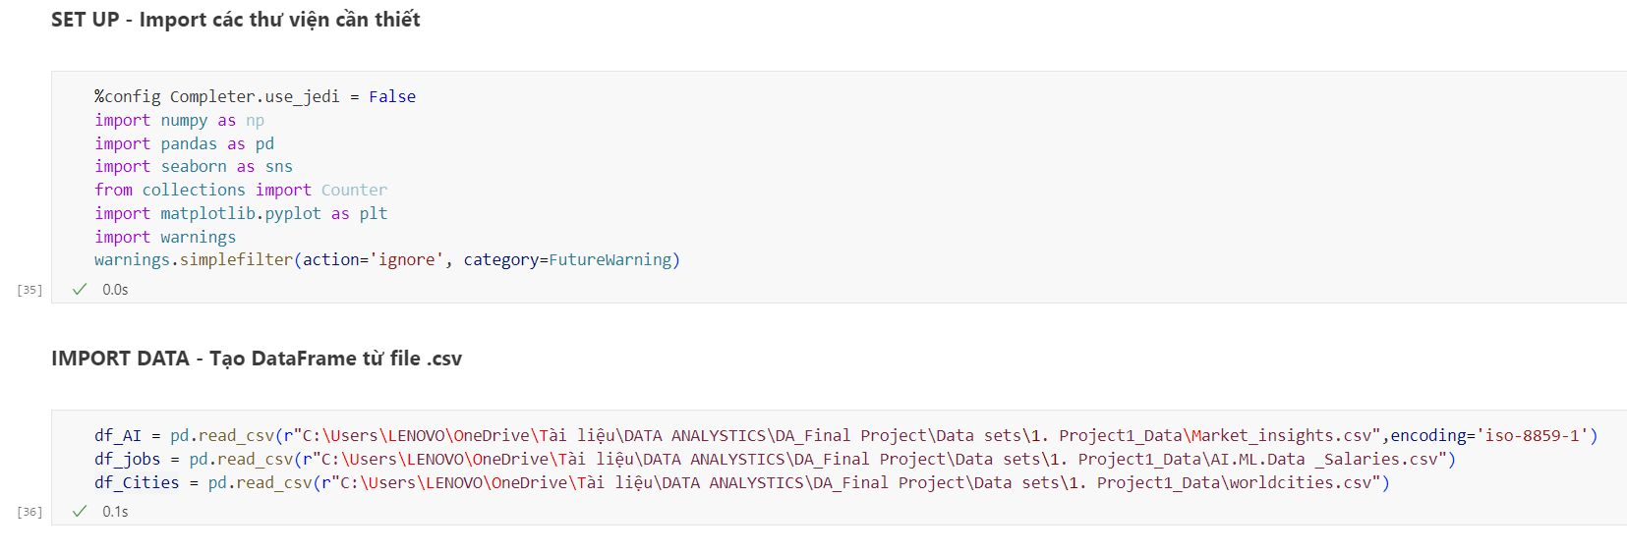
I.2. Data understanding

Slide 7
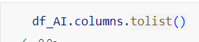
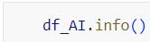
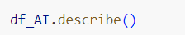
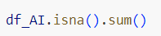
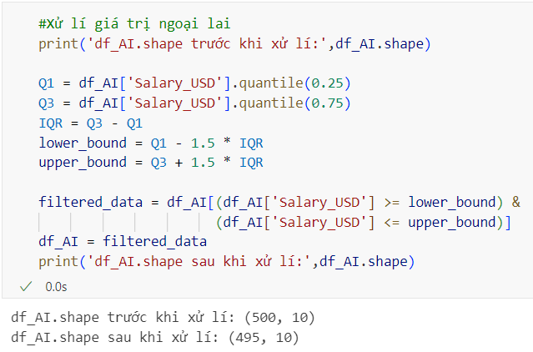
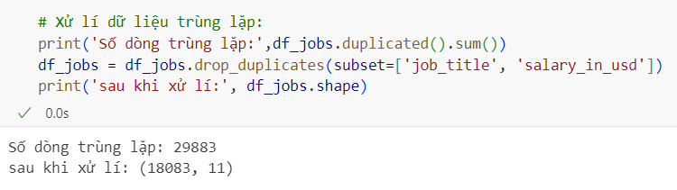
I.2. Data understanding
EXPLORING DATA
01
Hiểu ý nghĩa các cột
02
- Số hàng, số cột
- Tính chất chung của dữ liệu: định lượng,/định tính
03
Thống kê cơ bản cho các cột giá trị số
04
Kiểm tra giá trị null
Xử lý các dòng trùng lặp
05
06
Xử lý giá trị ngoại lai

Slide 8
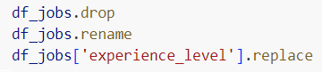
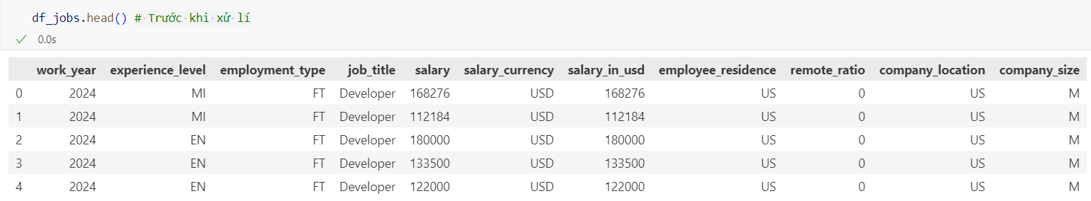
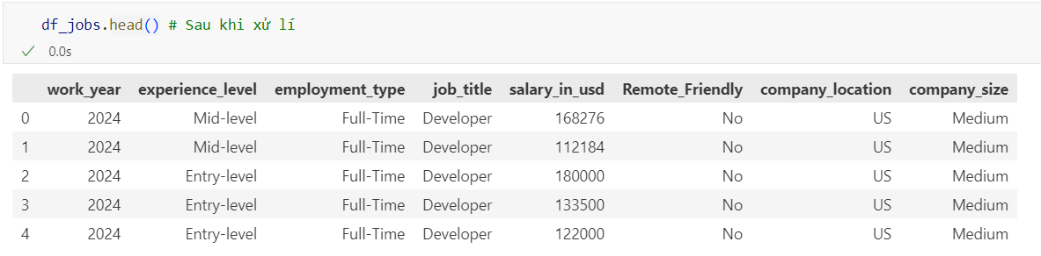
I.2. Data understanding
07
- Xóa cột không cần thiết
- Đổi tên cột
- Thay thế giá trị trong cột

Slide 9
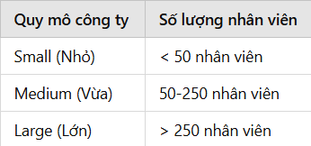
Giải nghĩa các cột df_jobs
'work_year' | Năm tuyển dụng
'experience_level' | Kinh nghiệm làm việc
'employment_type' | Hình thức làm việc
'remote_ratio' | Khả năng công việc có thể làm từ xa
'company_size' | Quy mô doanh nghiệp

Slide 10
Giải nghĩa các cột df_AI
'Job_Title' | Tên vai trò công việc
'Industry’ | Lĩnh vực hoạt động của các công việc
'Location' | Địa điểm làm việc
'AI_Adoption_Level' | Mức độ doanh nghiệp áp dụng AI vào hoạt động
'Automation_Risk' | Rủi ro ước tính công việc có thể tự động hóa trong 10 năm tới
'Required_Skills' | Các kỹ năng cần thiết
'Remote_Friendly' | Khả năng công việc có thể làm từ xa
'Job_Growth_Projection' | Sự tăng tưởng/suy giảm dự kiến của vai trò công việc trong 5 năm tới

Slide 11
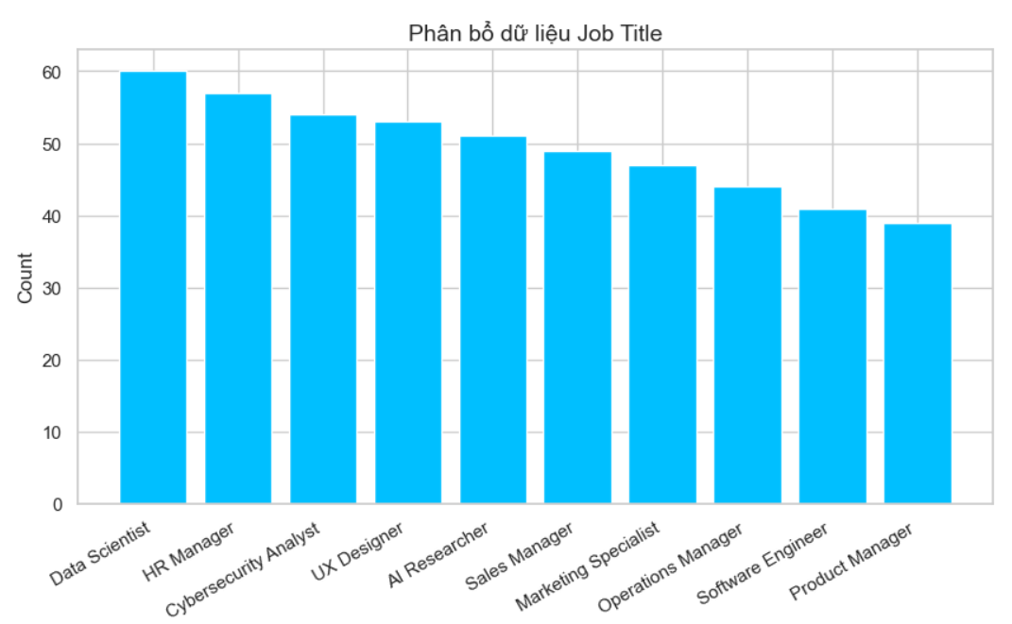
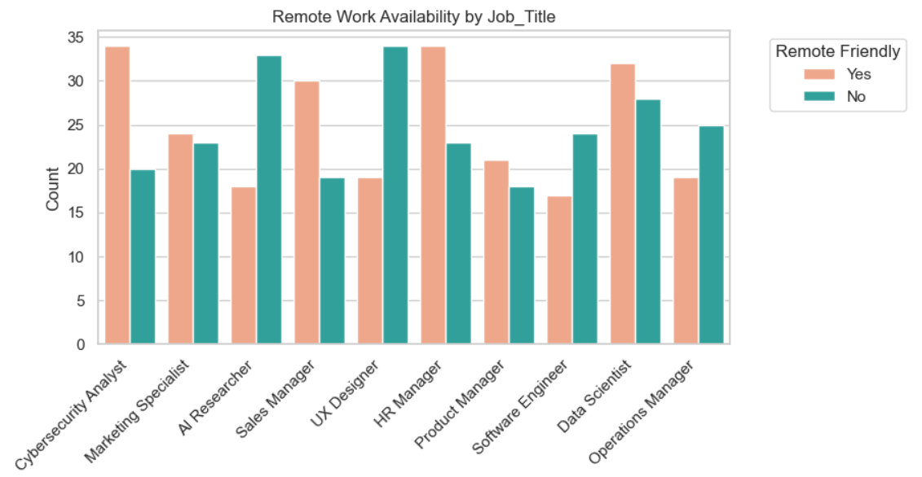
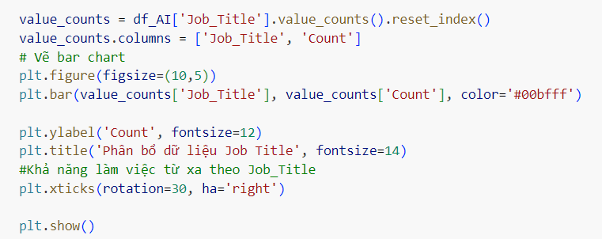
Analysis and Visualization (df_AI)
I.3. Data preparation + 4. Modeling

Slide 12
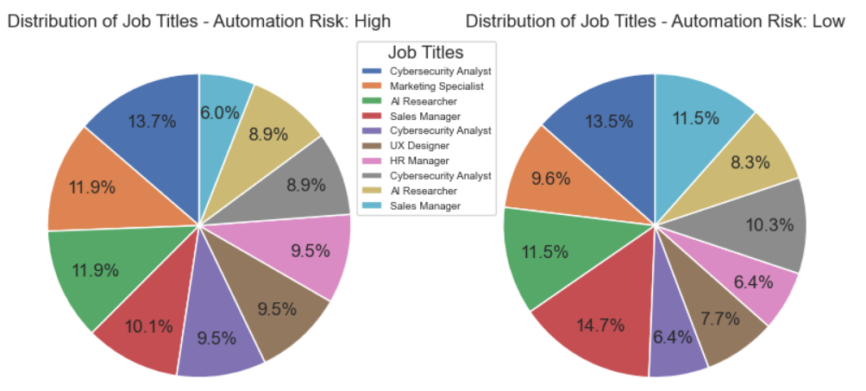
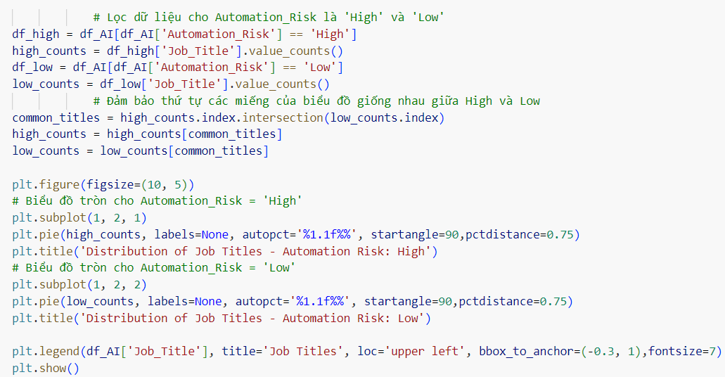
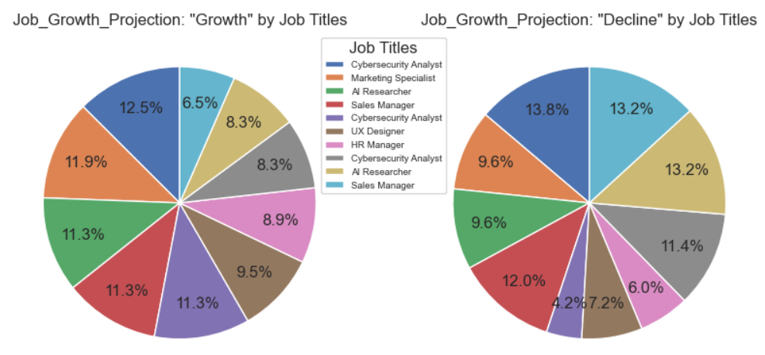
Analysis and Visualization (df_AI)
I.3. Data preparation + 4. Modeling

Slide 13
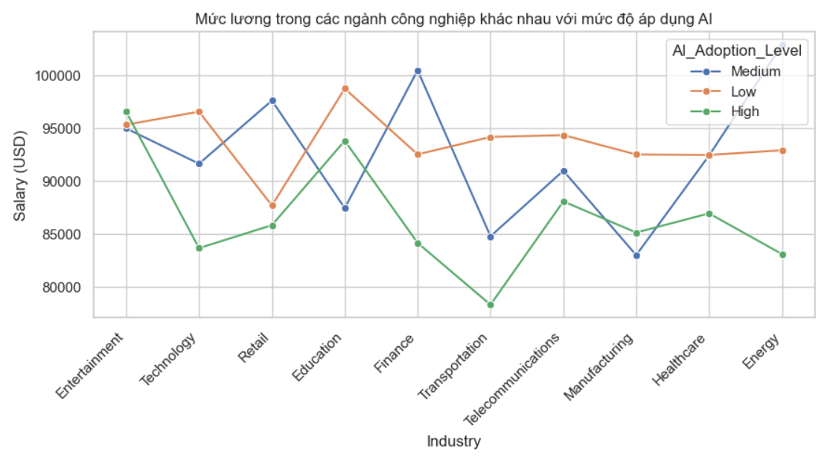
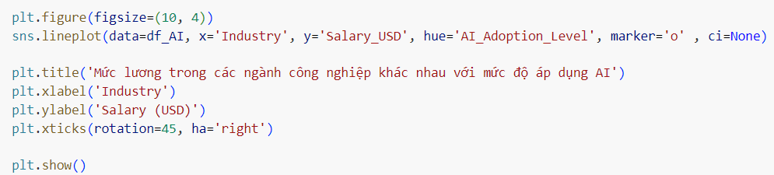
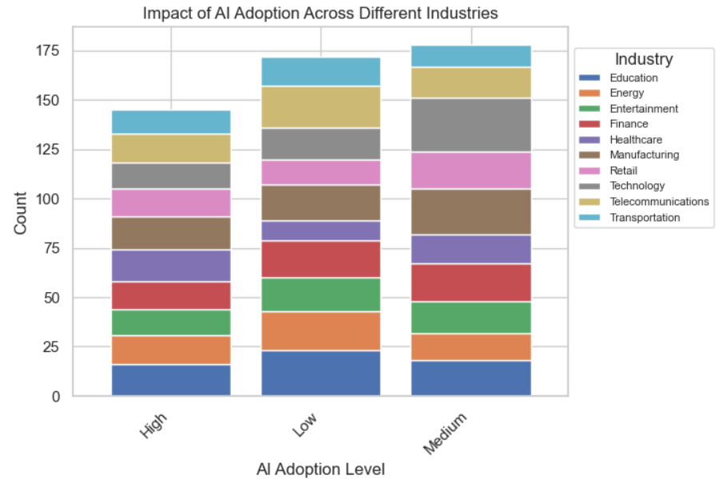
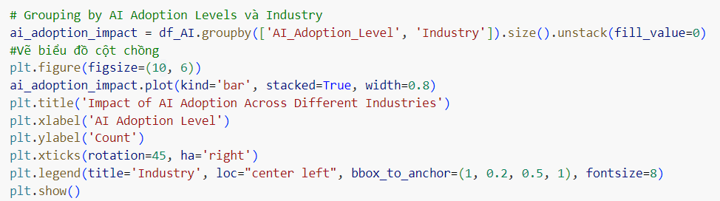
Analysis and Visualization (df_AI)
I.3. Data preparation + 4. Modeling

Slide 14
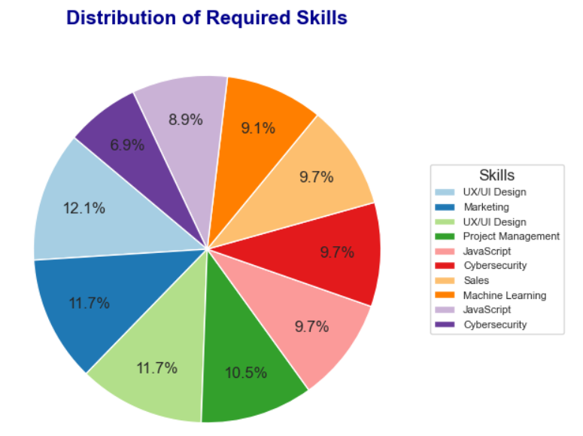
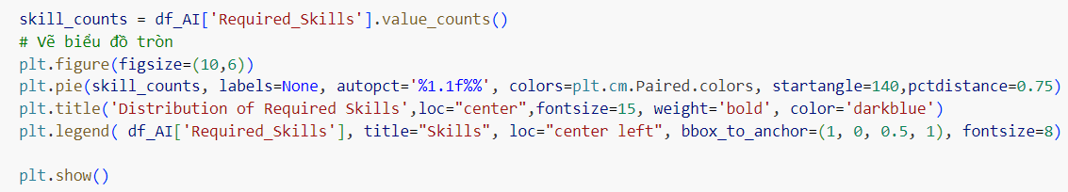
Analysis and Visualization (df_AI)
I.3. Data preparation

Slide 15
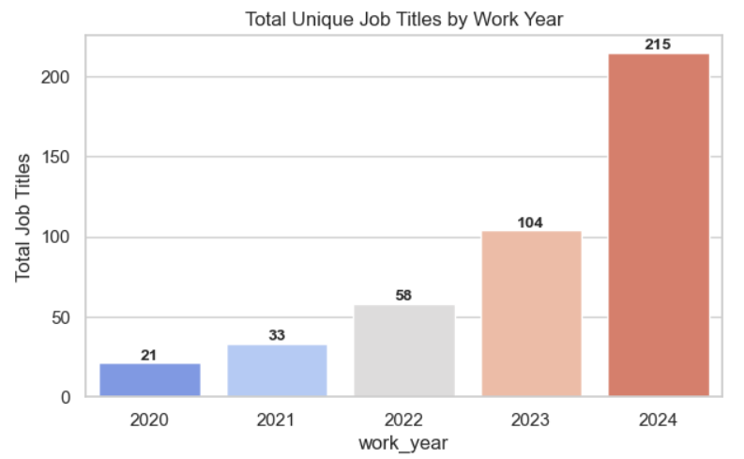
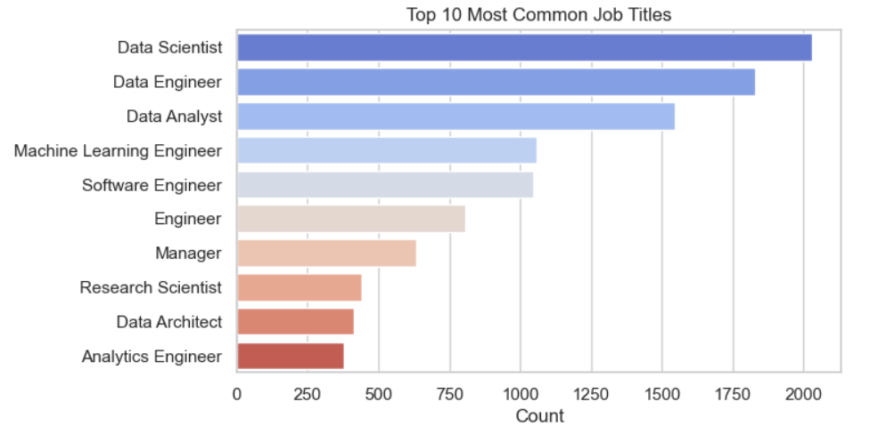
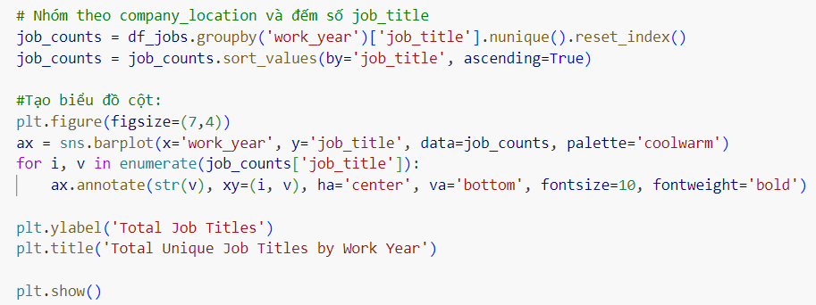
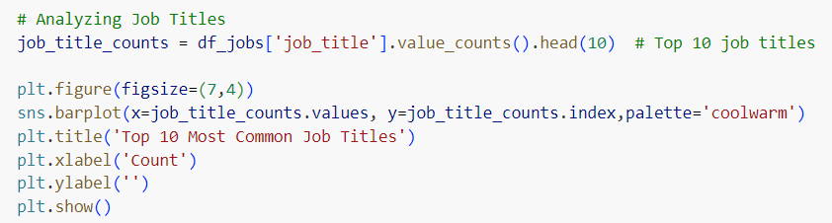
Analysis and Visualization (df_jobs)
I.3. Data preparation + 4. Modeling

Slide 16
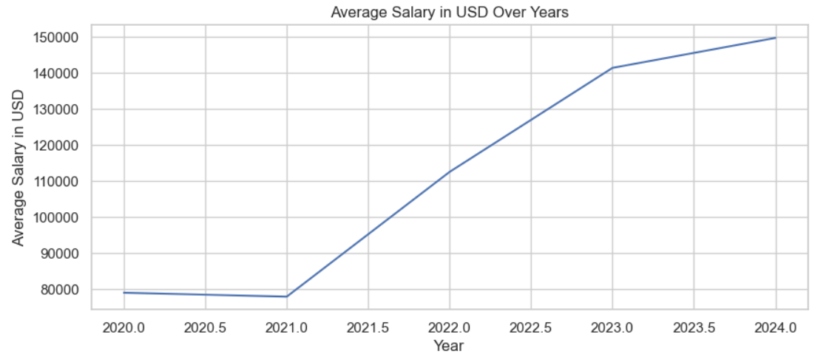
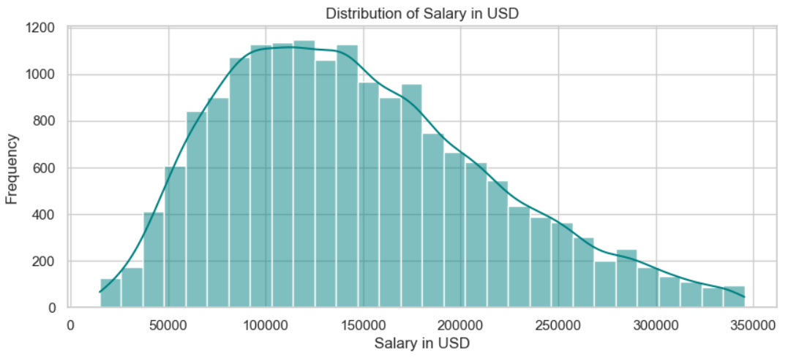
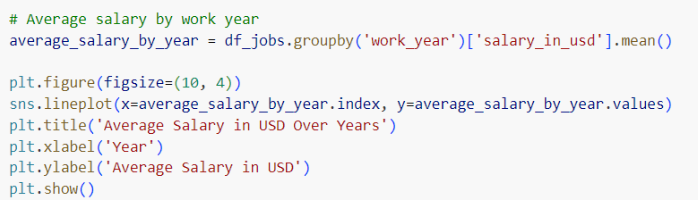
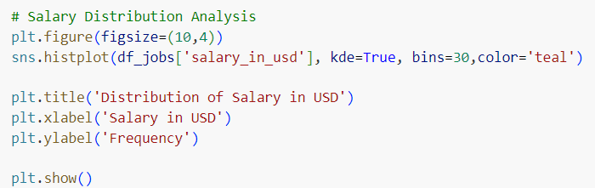
Analysis and Visualization (df_jobs)
I.3. Data preparation + 4. Modeling

Slide 17
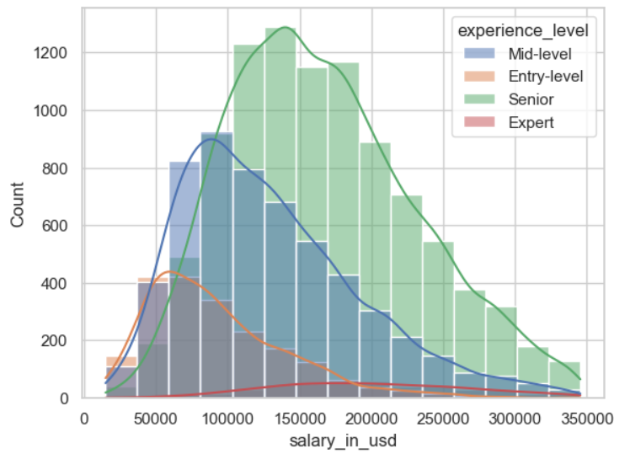
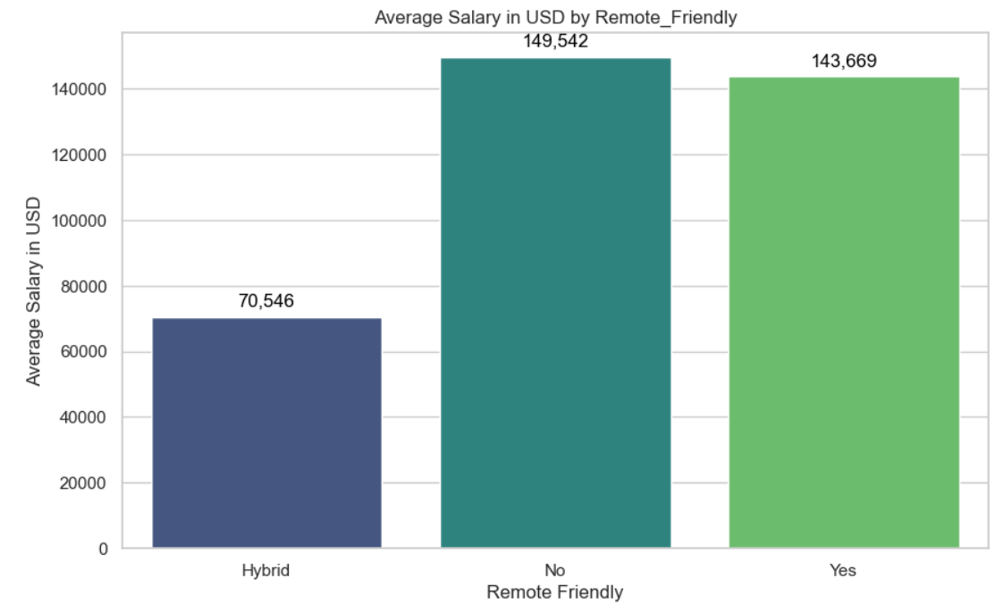
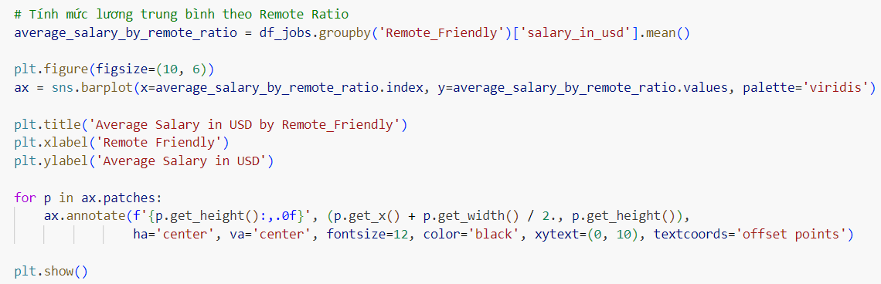
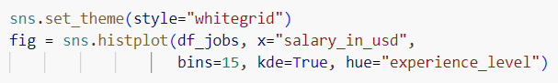
Analysis and Visualization (df_jobs)
I.3. Data preparation + 4. Modeling

Slide 18
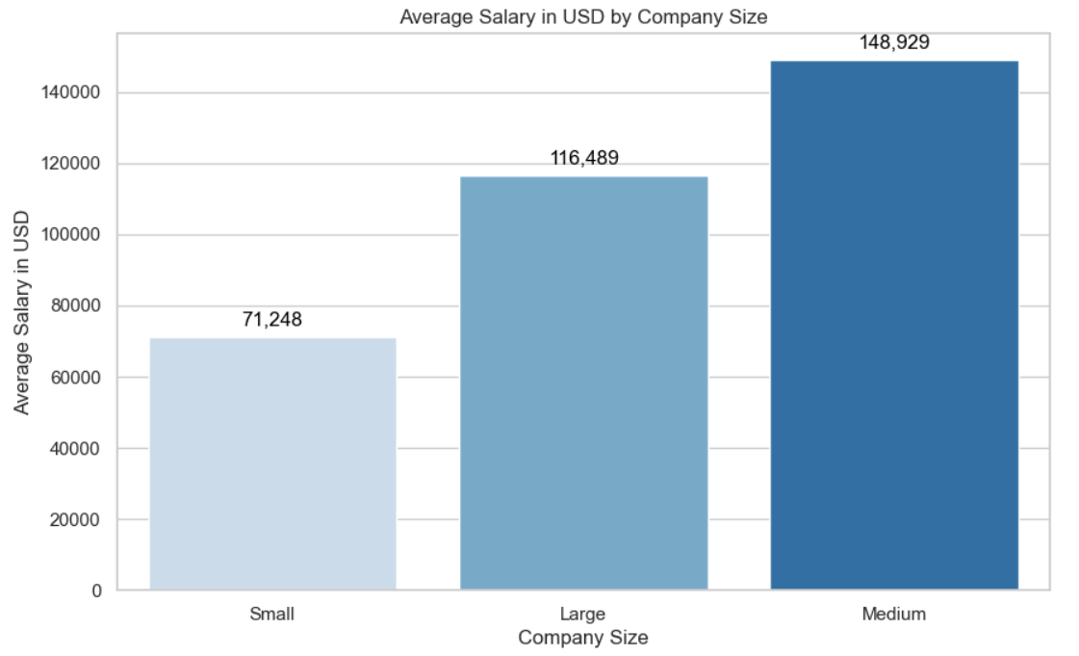
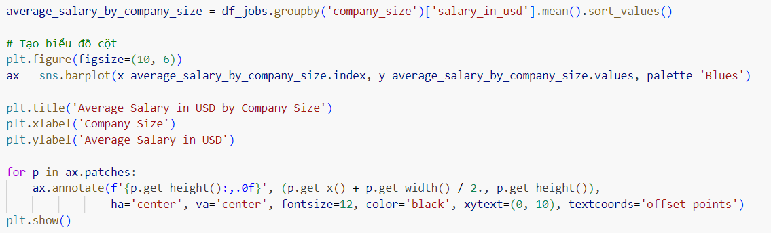
Analysis and Visualization (df_jobs)
I.3. Data preparation + 4. Modeling

Slide 19
II. Discussion SWOT analysis
Strengths
S
W
Weaknesses
Lợi ích AI mang lại cho
thị trường lao động
Hạn chế và thách thức của AI
Opportunities
O
T
Threats
Tiềm năng và lợi ích của AI
Những rủi ro và nguy cơ AI mang lại

Slide 20
Các ngành nghề mới được tạo ra, đặc biệt ngành Khoa học dữ liệu phát triển
S
S T R E N G T H S
Doanh nghiệp ứng dụng AI giúp tự động hóa các tác vụ lặp lại

Slide 21
Nguy cơ AI thay thế lao động phổ thông và lao động lặp đi lặp lại
W
W E A K N E S S E S

Slide 22
- Mô hình doanh nghiệp tự động hóa ngành càng phát triển mạnh mẽ
- Công việc từ xa trở nên phổ biến hơn nhờ AI tự động hóa
- Các công việc ứng dụng AI và liên quan đến AI có mức lương hấp dẫn
O
O P P O R T U N I T I E S

Slide 23
- Yêu cầu nhân lực cần cập nhật nhanh và liên tục các kỹ năng liên quan đến công nghệ
=> Thiếu hụt nhân lực có kỹ năng AI
- Rủi ro về đạo đức và bảo mật
T
T H R E A T S

Slide 24
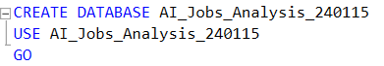
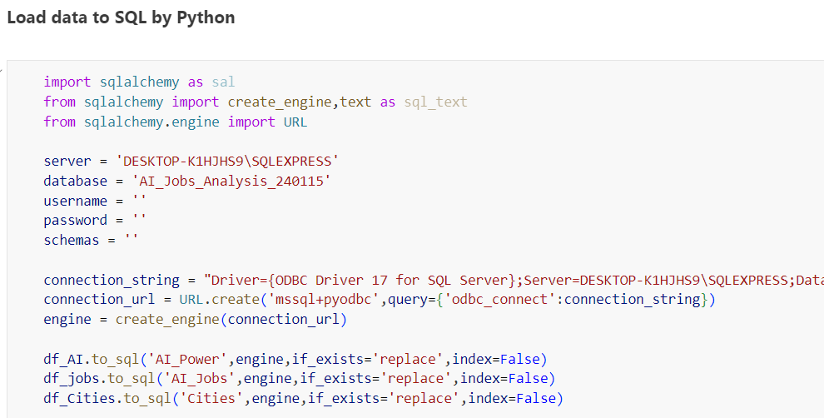
Load Data to SQL Server
III. Visualization
Tại SQL Server, tạo database chứa các bảng
Sử dụng Python load các DataFrame vào database đã tạo

Slide 25
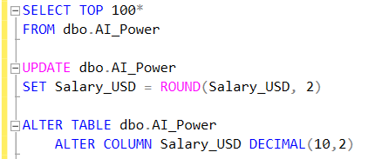
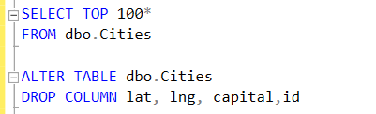
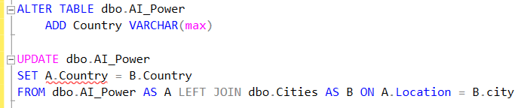
III. Visualization
Load Data to SQL Server
Lưu trữ dữ liệu tại SQL Server
- Kiểm tra dữ liệu sau khi load
- Làm tròn cột dữ liệu số
- Thay đổi kiểu dữ liệu của cột
- Liên kết bảng, tham chiếu tạo cột mới

Slide 26
THANK YOU !

